Slide 1
Administración de la Plataforma SIMA 2018
Aram Rascón

Slide 2


0.1 - Historia
Colaboración entre Universidades

Slide 3




0.2 Arquitectura
Linux – OS
Nginx – Web server
MySQL – RDBMS
PHP – PHP Hipertext Processor

Slide 4
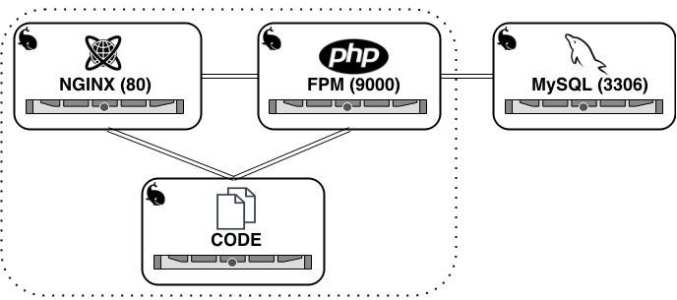

Slide 5
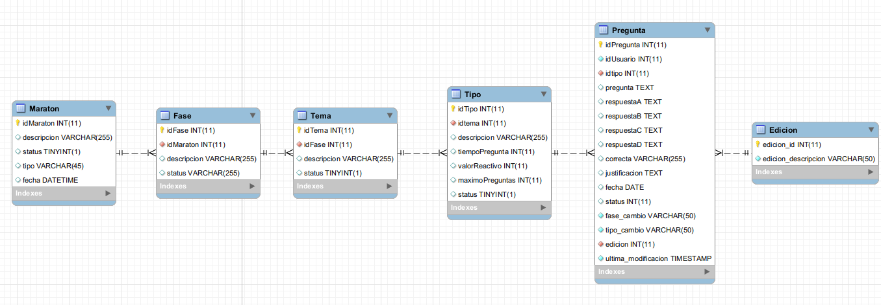
0.3 Relaciones BD

Slide 6
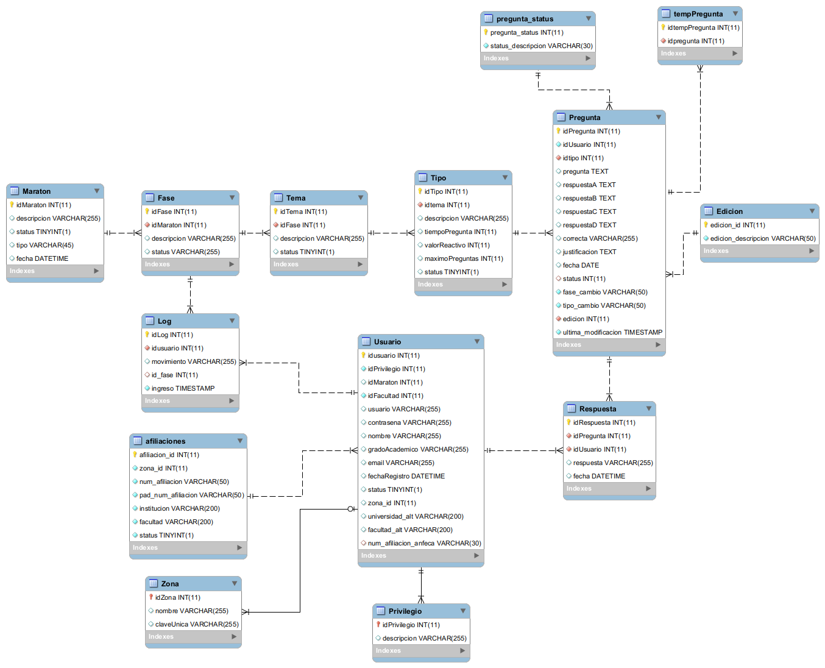

Slide 7
1.0 Localización de servicios
IP del servidor – 132.248.164.173
PhpMyAdmin – 132.248.164.173:6544
Backend – 132.248.164.173/Maraton*/backend
Frontend – 132.248.164.173/Maraton*/frontend
SIMA – 132.248.164.173:6848

Slide 8
1.1 Organización
backend = Administración de concurso
frontend = Interfaz de concurso
SIMA = Planeación de concurso

Slide 9
1.3 Instancias
Maraton
Maraton2 – Reservado para revisión de reactivos
Maraton3
Maraton4
Maraton5
Maraton 6

Slide 10
1.0 Nuevo concurso
Un concurso nuevo consiste en dar de alta:
Maratón - /backend/configuracion/maratones.php
Fases - /backend/configuracion/fases.php
Temas - /backend/configuracion/temas.php
Tipos - /backend/configuracion/tipos.php

Slide 11
Captura de reactivos
Modificar `Zona`.`claveUnica` para cada nueva iteración
Mandar nuevas claves a coordinadores
Registro de colaboradores
http://132.248.164.173/Maraton2/backend/registro_captura.php

Slide 12
Nuevo registro de clave afiliación
Ir a BD y agregar registro en `afiliaciones`

Slide 13
Revisión de reactivos
Dar de alta un usuario de tipo revisor por cada nuevo concurso
http://132.248.164.173/Maraton4/backend/configuracion/usuarios.php
Modificar contraseñas a los usuarios de tipo revisor
http://132.248.164.173/Maraton4/backend/configuracion/usuarios.php

Slide 14
Simulacros de concurso
Montar BD de pruebas
132.248.164.173:6544
Crear usuarios
/backend/configuracion/usuarios.php
Activar fase
/backend/configuracion/activar.php
Imprimir resultados
/backend/configuracion/resultados.php

Slide 15
Reportes
Nombre | Recurso
Progreso de captura de reactivos | http://132.248.164.173:6848/admin/stats/question-count-by-contest
Progreso de revisión de reactivos | http://132.248.164.173:6848/admin/stats/council-progress-stats

Slide 16
Mantenimiento
Nombre | Recurso
Renombrar colaboradores
Promover preguntas

Slide 17

FIN

